Slide 1


Samorazvijajoči se sistemi na podlagi toka podatkov v modeliranju in vodenju
Seminarska naloga 1
Miha Ožbot
Mentor: prof. dr. Igor Škrjanc, univ. dipl. Inž. el.
Ljubljana, 14. april 2022

Slide 2
Samorazvijajoči se (inteligentni) sistemi
Samorazvijajoči se (inteligentni) sistemi (evolving inteligent systems) adaptirajo (adapt) tako svoje parametre kot tudi strukturo z enkratnim prehodom čez podatke (single-pass) [3] in v realnem času (real time) [43].
Samorazvijajoče se modele lahko razdelimo v različne kategorije gleda na njihovo strukturo, način učenja, nivo avtonomije adaptacije [39]
Okolje (environment) v katerem gradimo samorazvijajoči model je nezanano in model je zgrajen brez apriori informacij (položaja rojev, števila pravil itd.).
Monografije: Evolving Connectionist Systems (2007), Evolving Intelligent System – Methodology and Applications (2010), Evolving Fuzzy Systems Methodologies, Advanced Concepts and Applications (2011)

Slide 3
Samorazvijajoči se nevro-mehki sistemi
Strukturo samorazvijajočih se modelov lahko sestavljajo mehka pravila (fuzzy rules)[3,5], informacijske granule (information granules) [16,7,11], neuroni (neurons)[10], drevesa (decision tree)[16,42], intervalni modeli (interval) idr. Te strukture so uporabljene zaradi večje transparentnosti in lingvistične interpretabilnosti od modelov črne škatle (black-box) kot so neuronske mreže [10].
Poglavitne naloge samorazvijajočih se neuro-mehkih sistemov sta natančno mehko (fuzzy) modeliranje tipa Takagi-Sugeno-Kang, lingvistično (linguistic) modeliranje tipa Zadeh-Mamdani ali klasifikacija.
Mehki model sestavljajo več pravil, ki so definirani z mehkimi množicami (fuzzy sets) v premisi in lokalnimi linearnimi modeli v posledičnem delu. Izhodno ostrenje je izvedeno z izračunom centra gravitacije pri lingvističnih modelih, uteženega povprečja (weighted average) pri funkcijskih modelih in model z največjo aktivacijo (winner-takes-all) pri klasifikaciji.
Nevro-mehki model so sestavljeni in mehkih pravil v topologiji nevronskega omrežja z nevroni in povezavami [10]. Nevro-mehki model lahko vedno pretvorimo v mehki model. Mehka pravila lahko sestavljajo več mehkih množic (fuzzy set)[41], ampak uporaba enega pravila za vsak roj v neuro-fuzzy sistemih poenostavi združevanje (merging), ločevanje (splitting) in odstranjevanje (removal) pravil.

Slide 4
Tok podatkov
Tok podatkov (data stream):
Podatki prihajajo sprotno (online) in posamično (one-by-one)
Podatki se generirajo dokler je proces aktiven in njihova količina ni omejena
Lastnosti podatkov so časovno spremenljive so podvržene konceptualnim lezenjem (drift) in skočnim pomikom (shift)
Podatki so nemudoma zavrženi po procesiranju
Čas procesiranja podatkov učinkovito narašča z velikostjo vzorcev in številom parametrov modela.
visokofrekvenčno trgovanje [45], podatkovno rudarjenje, spletna varnost (cyber security) [31], medicinska prognoza, pametna proizvodnja in industrija (smart industry) [10], promet, socialna omrežja, internet stvari (internet of things) [31]
Modeliranje, identifikacija, sklepanje (inference), vodenje, napovedovanje (prediction), rojenje, klasifikacija, odkrivanje napak (fault detection), detekcija anomalij, razpoznavanje slik (image recognition)[8], podpora odločanju (decision support), programski senzor (soft sensor) [12], samostojno kalibriranje senzorjev
Notes:
Množični podatki Velike baze podatkov (Big Data) potrebujemo metode učenja z enkratnim upoštevanjem podatkov (single-pass).

Slide 5
Rojenje in Granulacija
Dejanska porazdelitev podatkov se lahko zelo razlikuje od pripadnostnih funkciji. Najbolj pogosto so uporabljene Gaussove, trapezoidne ali trikotni pripadnostne funkcije [45].
Predhodna (antecedent) struktura samorazvijajočih se sistemov je lahko sestavljena iz mehkih možic[3], informacijskih granul [9,11], listov [16], nevronov, oblakov podatkov (data clouds) [41], rojev [5, 9], hiperravnin [16], teselacij (tessellation)[45], idr.
informacijske granule so skupine objektov ali elementov s podobnimi lastnostmi, funkcionalnostjo [41], ali prostorsko bližino [11]. Nekateri modeli predstavijo granule v obliki oblakov podatkov brez centrov ali definiranih mej [41]. Pri tem izračunajo pripadnostne funkcije na podlagi akumuliranih podatkov.

Slide 6
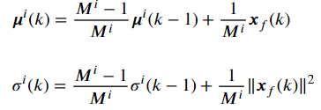


Metode rojenja
Metoda rojenja z odštevanjem (subtractive clustering) [3, 46], mehko rojenje s C-središči (Fuzzy C-means), rekurzivno rojenje po metodi Gustafson–Kessel [3,13], rekurzivno rojenje po metodi Gath-Geva [14], samorazvijajoče se rojenje (evolving clustering method) [4], postopna mehka C-regresija (incremental fuzzy C-regression clustering) [31], eClustering [46], rojenje s C-možnimi roji (possibilistic C-means), rojenje na osnovi gostote (density-based)[39, 41], rojenje na osnovi razpršenosti (scatter-based) [8], rojenje s vektorsko kvantizacijo (vector quantization) [49]
Notes:
incremental fuzzy C-regression clustering -> The parameters of the consequent part are the prototypes used in clustering, Hyperplane parameters can be shared between in the premise and consequent part of the locally linear models.
Subtractive Clustering a version of mountain clustering
Stability refers to the long-term solution convergence and Plasticity to the dynamic concept change handling [12, 49]

Slide 7
Transparentnost in interpretabilnost
Razločljivost (Distinguishability ) – brez prekrivanja (overlapping), brez odvečnih struktur [12]
Preprostost (simplicity ) – čim manj rojev, kompromis med natančnostjo in kompleksnotjo
Konsistentnost (consistency) – roji z različnimi posledičnimi deli morajo biti ločeni
Pokritost (coverage) in popolnost modela (completeness) - celoten prostor naj bi bil pokrit z roji
Interpretabilnost posledičnega dela
Pomembnost značilk
Pomembnost pravil [12]
Notes:
Razločljivost (Distinguishability ) – brez prekrivanja (overlapping), brez odvečnih struktur [12]
Preprostost (simplicity ) – čim manj rojev, kompromis med natančnostjo in kompleksnotjo
Konsistentnost (consistency) – roji z različnimi posledičnimi deli morajo biti ločeni
Pokritost (coverage) in popolnost modela (completeness) - celoten prostor naj bi bil pokrit z roji
Interpretabilnost posledičnega dela
Pomembnost značilk
Pomembnost pravil

Slide 8
Dodajanje rojev
Razdalja novega vzorca (Evklidova, Mahalanobisova) do obstoječih struktur [49]
Pripadnost novega vzorca obstoječim strukturam (є-completeness)
Potencial (potential) vzorca [3]
Gostota (density) vzorca [39]
Največje dovoljeno število rojev [39]
Število vzorcev od zadnjega dodanega roja [39]
Dodani roji so inicializirani z ničtimi vrednostmi ali na podlagi bližnjih rojev [45]

Slide 9
Združevanje, razcep in odstranjevanje rojev
Naključni prihodi vzorcev ustvarijo preveč rojev na začetku modeliranja.
Z dodajanjem novih vzorcev in lezenja (drift) lahko pride do približevanja rojev (coalescence) ali do separacije rojev (delamination) [6].
Združevanje in razcep rojev lahko kompenzira za slabo izbiro hiperparametrov metode [49]
Kompromis med stabilnostjo in plastičnostjo (plasticity) [12, 49].
Notes:
. Rule merging is not the same as fuzzy set merging [12] as multiple fuzzy sets can be associated with a rule depending on the formulation

Slide 10







Pogoji za združevanje rojev
Prekrivanje in volumetrična podobnost rojev [5] (relativna entropija, Bhattacharyyeva razdalja [6])
Korelacija med aktivacijami pravil [5]
Razdalje med roji (Welch test) [5,14,17]
Primerjava posledičnih parametrov [5,19]

Slide 11
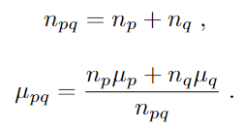


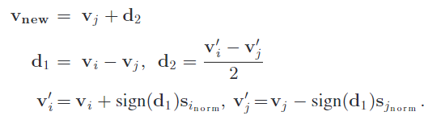
Združevnaje rojev
Elipsoidni Gaussovi roji [19, 43]

Slide 12


Razcep rojev
Neprimerni parametri združevanja
Lezenje parametrov in konceptualni pomiki v toku podatkov
Potreba po natančnejšem deljenju prostora
Akumulirana relativna napaka [5]
Welch test [6]

Slide 13


Odstranjevanje rojev
Z odstranjevanjem rojev povečamo natančnost ali poenostavimo strukturo modela. Obstoječ model je lahko napačen zaradi osamelcev ali sprememb v lastnostih sistema.
Odstranjevanje je potrebno izvesti pazljivo saj nočemo zavreči koristnih informaciji [39]. Osamelce ne moremo vedno izločiti saj si zelo podobni cikličnim ali periodičnim pojavom. Ti dogodki so zastopani z manjšim številom vzorcev, ki pa vsebujejo veliko informacije.
prekrivanje [12], starost rojev [41], uporabnost (utility) (akumulirana relativna aktivacija, redka aktivacija, nepomembnost) [22,41,45], število pripadajočih vzorcev [39,5]
Notes:
Although the adding mechanism should not add clusters based on outlier data, this can still happen.

Slide 14
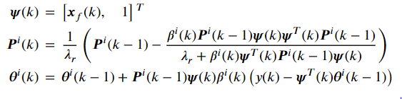
Optimizacija posledičnega dela
Posledični parametri so optimizirani z metodami lokalnega učenja [15], kjer so parametri vsakega lokalnega modela optimizirani ločeno. To omogoča večjo robustnost in interpretabilnost posameznih modelov.
mehko utežena rekurzivna metoda najmanjših kvadratov
metode s pomožnim modeli (auxiliary model)
metode s hierarhičnim principom (hierarhical principle)
multi-innovation [47]
Metoda s pomožnimi spremenljivkami
Korentropija (Correntropy) [47]
Kalman filter
Stochastic gradient descent
Notes:
auxiliary model – Replacing an unmeasurable variable (like the noise) in the regressor/information matrix by using an estimation of the variable instead of the real value.
Hierhical principle – decomposes the system into multiple where multiple regressors are used in every optimization. ( used to identify multivariable systems or noise transfer functions).
Combining both approaches an unknown variable can be optimized in one optimization, used to estimate another regression variable and finally used in another optimization.
instrumental variables – the output of the system is replaced by the model prediction (both are present)
Correntropy - a Mercer's kernel (usually Gaussian) of the error values in the optimization criteria function used to lower the effect of outlier samples [47].

Slide 15
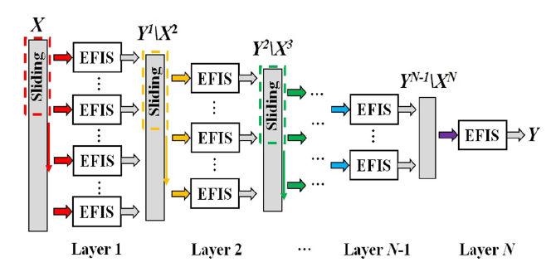
Ansambli samorazvijajoči se modelov
Ansambel/skupina (Ensamble learning) [44] modelov je sestavljena iz več različnih samorazvijajočih se modelov, ki jih paralelno učimo na istem problemu z različnimi parametri [10, 48]. Posamezni samorazvijajoči se modeli v ansamblu se lahko razlikujejo po strukturi, številu parametrov, različnih omejitvah, kriterijski funkciji ali celo tipu modela. Ansambli samorazvijajočih se modelov so lahko realizirani tudi v obliki omrežja [44].
Extreme Learning Machines (ELMs) (2009) (naključna inicializacija parametrov in strukture)
Parsimonious ensemble (pENsemble) (2018) (odstranjevanje modelov in izbira značilk)
Ensamble of Fuzzy-set-Based evolving Models (FBeM) (2015) (različni parametri in strukture)
Ensamble of optimal evolving granular experts (eOGS) (2019) [48]

Slide 16
Odprta vprašanja na področju samorazvijajočih se sistemov
obravnava manjkajočih vzorcev (missing data) in osamelcev (outliers)
teoremi za zagotavljanje dolgoročne stabilnosti in konvergence
načrtovanje experimentov (Design of Experiments)
predlogi za potek dela(workflow)
mere uspešnosti sprotnega delovanja (performance metrics)
paralelno delovanje (parallelization)
programski senzorji (soft sensors)
sprotna izbira regresorjev

